Slide 1
Маркірування сталей і сплавів
Викладач вищої категорії
МОРОЗОВА В.І.

Slide 2
Класифікація сталей
Сталь
За призначенням
Конструкційні, машинобудівні й будівельні
Інструментальні (штампові, для ріжучого і вимірювального інструменту)
За хімічним складом
Вуглецеві
Сталі з особливими фізичними і хімічними властивостями
Леговані
За якісним складом
Звичайної якості
Якісні
Високої якості
Особли-во високої якості
За призначенням
За структурою
За вмістом вуглецю
Конструкційні
Інструментальні (нескладний інструмент)
Доевтектоїдні
Евтектоїдні
Заевтектоїдні
Маловуглецеві (0,025...0,25%С)
Середньовуглецеві (0,25...0,6%С)
Високовуглецеві (більше 0,6%С)
Низьколеговані (легувальних елементів менше 5%)
Середньолеговані (5…10%)
Високолеговані (понад 10%)

Slide 3
Маркірування сталей звичайної якості
Сталь звичайної якості – ВСт3кп
Група гарантованих властивостей
А – механічних властивостей
(не ставиться);
Б – хімічного складу;
В – механічних властивостей і хімічного складу.
ступінь розкислення
Може бути
кп – кипляча (один розкислювач),
сп – спокійна (три розкислювача),
пс – напівспокійна (два розкислювача)
якість звичайна
номер сталі – вміст вуглецю прямо не показує!
використовується для метизних виробів (гвинти, гайки, цвяхи), огорож, зварних невідповідальних конструкцій

Slide 4
Маркірування якісних сталей
Сталь якісна Сталь 10
сталь якісна
ступінь розкислення (рідко) – якщо немає - спокійна
Може бути
кп – кипляча (один розкислювач),
сп – спокійна (три розкислювача),
пс – напівспокійна (два розкислювача)
вміст вуглецю (05-65)– соті частки – тут 0,1% С
Якісну конструкційну сталь застосовують для осей, болтів, шатунів, колінчастих валів, шпинделів і т.д.

Slide 5
Маркірування інструментальних вуглецевих сталей
Сталь інструментальна вуглецева У8А
високоякісна (менший вміст:
≤0,03%S
та ≤0,03%Р)
інструментальна вуглецева
вміст вуглецю - десяті частки відсотка вуглецю – тут 0,8% С
використовується для ріжучого інструмента, що працює при невиликих швидкостях різання без нагріву – теслярський інструмент, ножі, ручний інструмент по металу тощо.

Slide 6
Маркірування автоматних сталей
Сталь автоматна А 12
автоматна сталь – з підвищеним вмістом сірки - до 0,2% S та 0,15% Р)
можливий вміст легувальних елементів, що підвищують властивості – елемент, його вміст у відстках
А12Г2– 0,12% С, 2% Mn
вміст вуглецю - соті частки відсотка вуглецю – тут 0,12% С
можливий вміст свинцю для покращення оброблюваності різанням
АС12 – 0,12% С, ≤1% Pb
Ці сталі призначені для отримання деталей на верстатах-автоматах, коли процес автоматизовано, метал має добре різатись та стружка не заважати - бути ламкою

Slide 7
Класифікація легованих сталей
класифікуються за: структурою в рівновазі; хімічним складом; ступенем легованості, призначенням.
За призначенням леговані стали поділяють на сталі конструкційні і інструментальні, як і вуглецеві.
Легувальні елементи дозволяють отримувати термічно оброблені вироби більш складної форми. Термічна обробка дає можливість мати більшу міцність при менших перетинах (розмірах), а також експлуатувати виріб за більш високих температурах без втрати міцності (вуглецеві знеміцнюються вже при нагріві від 100 ⁰С).
За ступенем легованості леговані сталі поділяють:
Низьколеговані – сума легувальних елементів – до 5%мас.
Середньолеговані – сума легувальних елементів – до 10%мас.
Високолеговані – сума легувальних елементів – більше 10%мас.

Slide 8
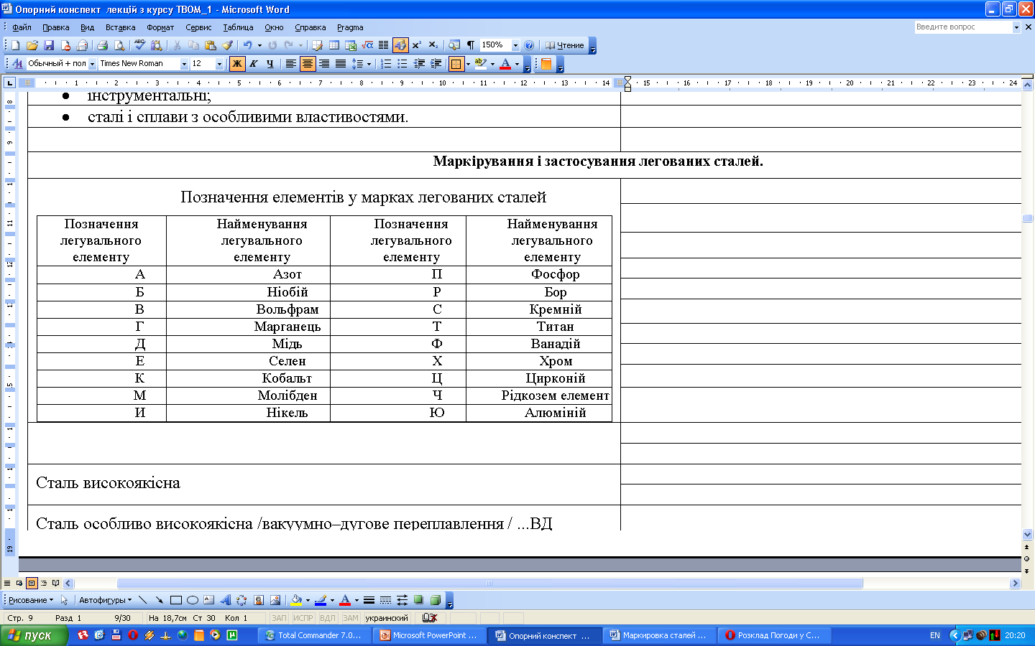
Позначення легувальних елементів в сталях
Маркірування сталей і сплавів.
Леговані сталі.
Схема маркірування легованих сталей
% вуглецю
вміст легувальних елементів
якість
30Х2ГСА

Slide 9
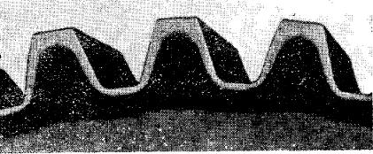
Маркірування і застосування легованих сталей.
Маркірування сталей і сплавів.
Леговані сталі.
Сталь легована конструкційна – 40ХГТР
сталь конструкційна:
вміст вуглецю указують двома або трьома цифрами, що означає соті частки відсотка.
Тут 0,4% С
легувальний елемент – титан близько 1% мас.
якість сталі:
місце пусте, сталь якісна, або...*
стоїть А – високоякісна (* - високолеговані сталі за замовчуванням високоякісні)
стоїть ВД (ЕШ, ВІ) – особливовисокоякісна – буква позначає спосіб підвищення якості
легувальний елемент хром, марганець:
~1% Сr;
~1% Mn,
як що більше 1%, буде стояти цифра, що показує вміст цілих відсотків
легувальний елемент – бор ≤ 1%
(для бору, азоту вміст менше 1 % мас.)
використовується для конструкційних виробів, що мають володіти підвищеними властивостями – застосовуються, зазвичай, після термічної обробки

Slide 10
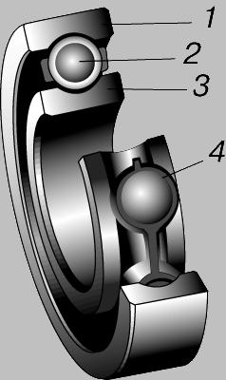
Маркірування сталей і сплавів. Леговані сталі
Виключення в маркіруванні конструкційних сталей
Сталь шарикопідшипникова – ШХ15
легувальні елементи, їхній вміст:
ШХ15С2 – додатково 2% Si
легувальний елемент хром:
вміст хрому указується в десятих відсотка, тут
~15% Сr
ШХ - сталь шарикопідшипникова:
вміст вуглецю , зазвичай, близько 1% С, тому не показується.
Шарикопідшипники використовується для деталей машин, що зазнають тертя – вони переводять тертя-ковзання в тертя-кочення.
Хром збільшує програтовуваність (здатність сприймати гартування на більшу глибину)

Slide 11
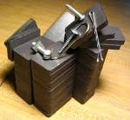
Маркірування сталей і сплавів
Виключення в маркіруванні конструкційних сталей
Сталь магнітотверда – ЕХ3
Е - магнітотверда сталь, 1% С
легувальний елемент хром:
вміст хрому указується в цілих відсотках, тут
~3% Сr – чим вище хрому, тим більше прогартовуваність
Магнітотверді сталі застосовують для виготовлення постійних магнітів

Slide 12
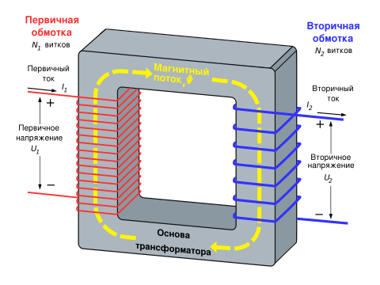
Маркірування сталей і сплавів
Виключення в маркіруванні конструкційних сталей
Сталь магнітом’яка – Э31
рівень електротехнічних властивостей – вище цифра – вищі властивості
Э - магнітом’яка сталь
легувальний елемент кремній:
вміст кремнію указується в цілих відсотках, тут
~3% Si
Магнітом’які стали використовуються для роботи в змінних електромагнітних полях.

Slide 13
Маркірування сталей і сплавів
Виключення в маркіруванні конструкційних сталей
Сталь котлова – 12К
вміст вуглецю:
тут 0,12% С
сталь котлова
використовується для сосудів, арматури, що працюють під тиском при високих температурах

Slide 14
Маркірування сталей і сплавів
Виключення в маркіруванні конструкційних сталей
Сталь ливарна – 20Л
вміст вуглецю:
тут 0, 2% С
сталь для виливків
Використовується для отримання деталей в спосіб литва. Має підвищений вміст кремнію, марганцю для підвищення ливарних властивостей.

Slide 15
Маркірування сталей і сплавів
Легована інструментальна сталь
Сталь легована інструментальна – 3Х13
Правила маркірування інстр легованих сталей співпадають з конструкційними, за виключенням
якість сталі:
місце пусте, сталь якісна, або...*
стоїть А – високоякісна (* - високолеговані сталі за замовчуванням високоякісні)
стоїть ВД (ЕШ, ВІ) – особливовисокоякісна – буква позначає спосіб підвищення якості
легувальний елемент хром:
~13% Сr
як що близько 1%, цифра не ставиться,
для бору, азоту вміст менший за 1% мас.
Азот, як що він є, вказується в середині марки!
сталь інструментальна:
вміст вуглецю указують однією цифрою, що означає десяті частки відсотка.
Тут 0,3% С
Як що цифри немає – близько 1% С.
Використовується для різальних інструментів складної форми, що працюють з підвищеними швидкостями різання, штампового інструмента гарячого і холодного штампування після термічної обробки (лег. елементи покращують здатність термічно оброблятися)

Slide 16
Маркірування сталей і сплавів
Виключення в маркіруванні інструментальних сталей
Сталь швидкорізальна – Р6М5
Р – на початку – швидкорізальна:
вміст вуглецю , зазвичай, близько 1% С, тому не показується.
Цифра - вміст вольфраму – 6% W
легувальний елемент молібден:
вміст легувальних елементів указується в цілих відсотках, тут
~5,0% Mo
В усіх швидкорізальних сталях є хрому близько 4 % та ванадію близько 2%
швидкорізальна сталь, за замовчуванням, є високоякісною
Швидкорізальні сталі для ріжучого інструменту дозволяє підвищити швидкість різання у декілька разів, а стійкість інструменту - в десятки разів (красностійкість 600...700°С) за наявності високої твердості (63...70 НRС) і зносостійкості інструменту.

Slide 17
Маркірування сталей і сплавів
Дослідні марки сталі
Сталь дослідна ЗИ904
Скорочення заводу – розробника сталі:
З – Запоріжжя
Д – днепропетровськ
тощо
дослідна сталь
порядковий номер сталі
Дослідні марки сталі – сталі, розроблені на вказаних підприємствах, які не класифікуються ГОСТом і яким надано певний порядковий номер.

Slide 18
Маркірування сталей і сплавів.
Чавуни.
Класифікація, маркірування і застосування чавунів
стан
вуглецю
форма
включень
графіту
структура
металевої
основи
хімічний
склад
технологія
отримання
призначення
білий
сірий
половинчастий
звичні або немодифіковані чавуни
модифіковані чавуни
синтетичні чавуни
феритним
перлитним
ферито-перлитним
загального призначення
спеціального призначення
нелегований
легований.
чавун сірий з пластинчастим графітом
високоміцний з кулястим графітом
ковкий з пластівчастим графітом
чавун з вермікулярним графітом

Slide 19
Маркірування сталей і сплавів
Чавуни
чавун СЧ20
чавун КЧ40-5
Ковкий чавун – форма графітових включень - пластівчаста
відносне подоження, δ,%
тут δ = 5 %
Сірий чавун – форма графітових включень - пластинчаста
межа міцності σв при розтягненні.
Тут 200 МПа
межа міцності σв при розтягненні.
Тут σв =400 МПа
чавун ВЧ60-8
Високоміцний чавун – форма графітових включень - куляста
відносне подоження, δ,%
тут δ = 8 %
межа міцності σв при розтягненні.
Тут σв =600 МПа
Чавуни використовують для отримання заготівок в спосіб литва, що є більш технологічним способом для складних заготівок. В деяких випадках можуть конкурувати зі сталлю (ковкий, високоміцний чавун)

Slide 20
Маркірування сталей і сплавів. Тверді сплави.
Класифікація, маркірування і застосування твердих сплавів
безвольфрамові
однокарбідні
двокарбідні
трикарбідні
КТС-1
ТН-20
Т5К6
ТТ7К12
дорогий карбід вольфраму замінений карбідом титану (основа),
замість кобальту використовують зв'язку нікелю та молібдену
ВК6
вміст кобальту 6%
вміст кобальту 12%
вміст кобальту 6%
двокарбідний сплав на основі карбіду вольфраму WC та з карбідом титану TiC, тут:
5% TiC,
решта 89% WC
трикарбідний сплав на основі карбіду вольфраму WC та з карбідом титану TiC, та карб. танталу – вказується сума. тут:
7% (TiC+TaC),
решта 81% WC
ЦМ-332
однокарбідний сплав на основі карбіду вольфраму WC, якого 94%
мінералокераміка - на основі окису алюмінію Al2O3 – красностійкість 1200 °С і вище
Пластинки з твердих сплавів мають HRA 86...92, володіють високою зносостійкістю і жаростійкістю (800...1000°С), що дозволяє вести обробку з швидкостями різання до 800 м/хв.
Кобальт виступає як звя'зуючая речовина.

Slide 21
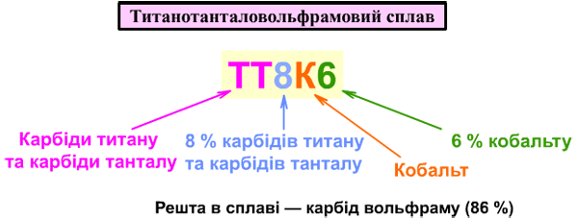

Slide 22


